Slide 2
KAMP DOURBES
EEN BLOEMLEZING

Slide 3
TIJDENS DEZE PRESENTATIE
Schrijf je vragen op per dia (zie nummering rechtsonder)
Hou je vragen voor het einde van de infosessie
Je wordt op mute gezet

Slide 4
INHOUDSTAFEL
Naar waar gaan we en wanneer?
De Corona maatregelen op kamp
Kampvervoer
Nog enkele algemene zaken
Inschrijvingen

Slide 5
WAAR GAAN WE HEEN?

Slide 6
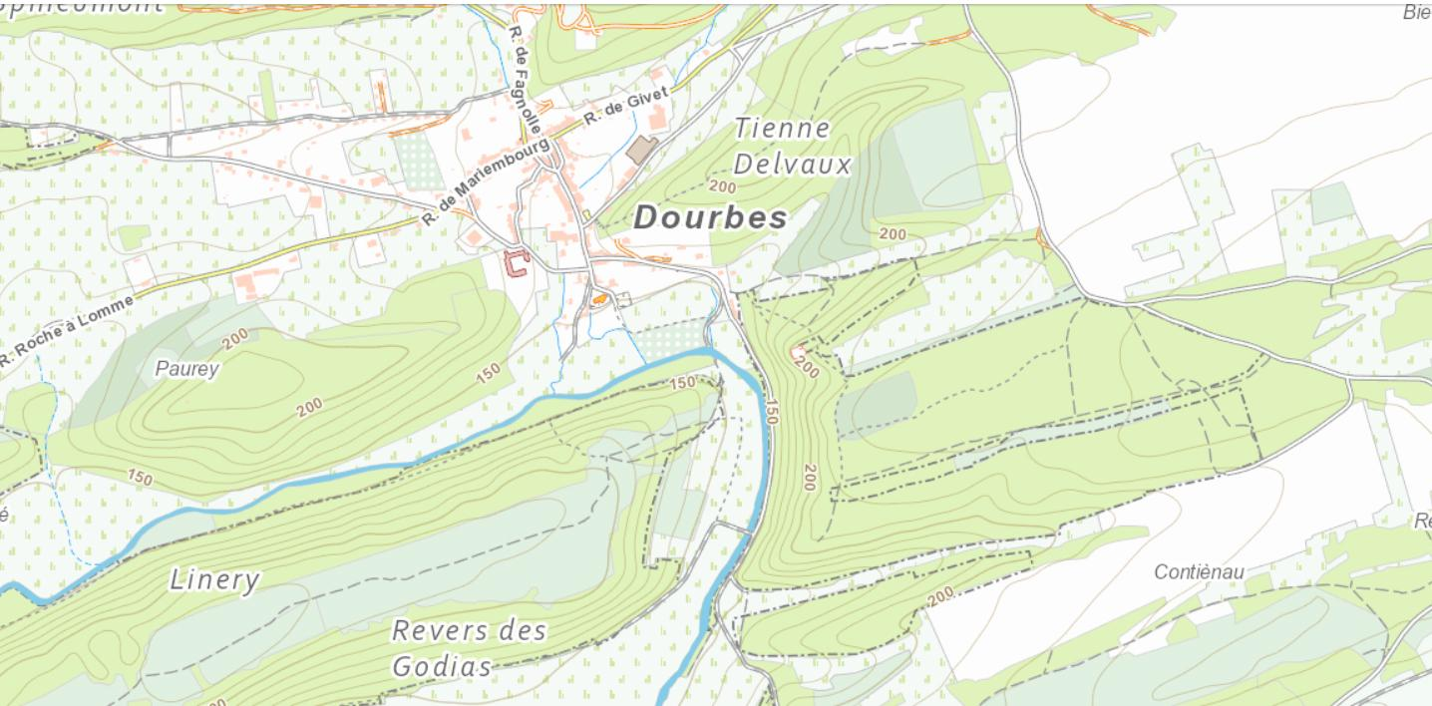
DOURBES

Slide 7
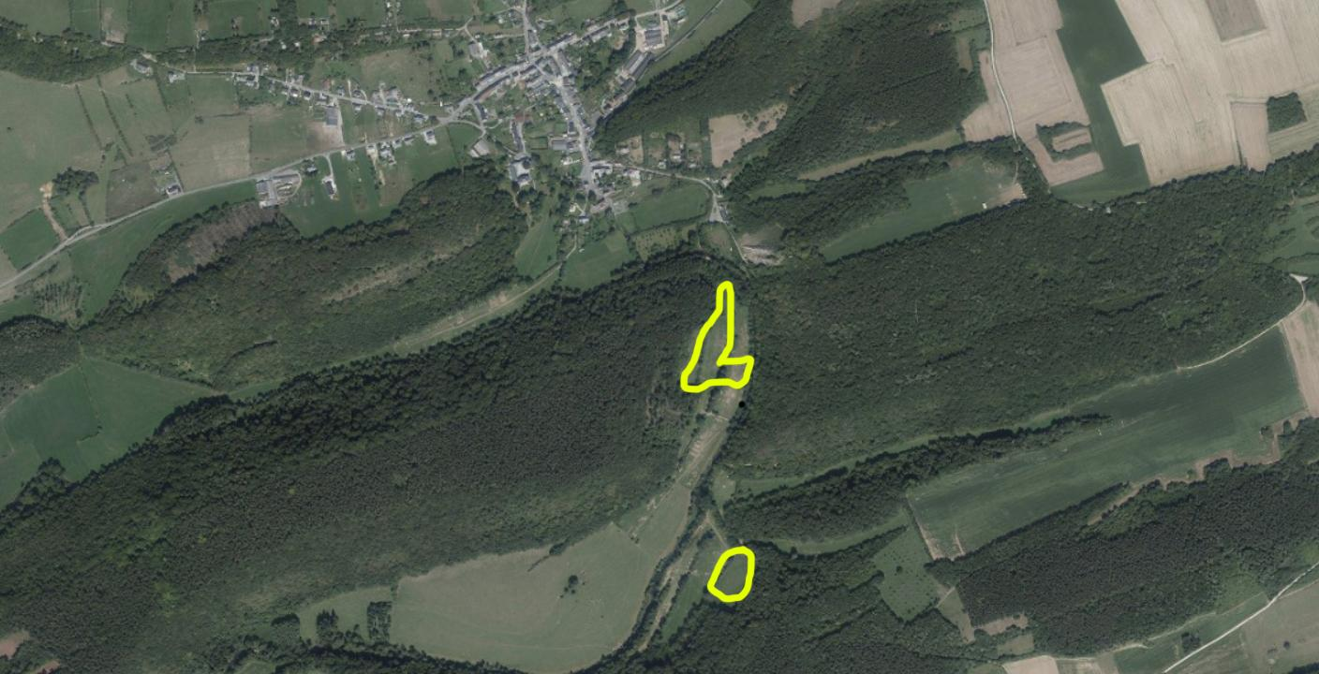

Slide 8
DOURBES
Stadje in Viroinval
Provincie Namen
Rivier: Le Viroin

Slide 9
THEMA

Slide 10
WIE GAAT WANNEER?
WEEK 1 (3-9 augustus)
Kapoenen, Jongverkenners, Verkenners
WEEK 2 (9-15 augustus)
Welpen, Jongverkenners, Verkenners

Slide 11
WAAROM?
Maximaal gebruik van bubbels (50 personen per bubbel)
Zo veel mogelijk kinderen kunnen mee
Hangt af van tak tot tak
Verplicht van de Commune

Slide 12
CORONA
MAATREGELEN

Slide 13
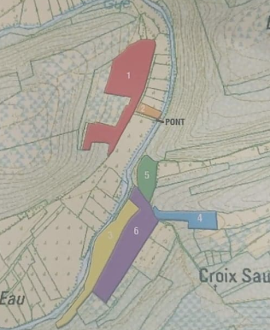
DE TERREINEN
Wij hebben terrein 1, 2 en 6 (Rood, oranje, paars)
Terrein 6 hebben we gratis gekregen
Verdeling:
Terrein 1&2: Kapoenen/Welpen + VK’s
Terrein 6: JV’s
Notes:
Duidelijk vermelden dat er een bruggetje is!

Slide 14
TERREIN 1

Slide 15
TERREIN 2

Slide 16
RIVIER
We kunnen de rivier via twee plaatsen bereiken
Kapoenen/Welpen & Verkenners hebben een strandje met keien (keileuk)
JV’s kunnen aan het bruggetje naar de rivier

Slide 17
OUDERDAG
Helaas geen ouderdag
Geen ouders (externen!) op het terrein
Ophalen in Dourbes is onmogelijk
JV’s en VK’s krijgen op Ouderdag (zondag 9 augustus) even hun telefoon terug om met het thuisfront te bellen.

Slide 18
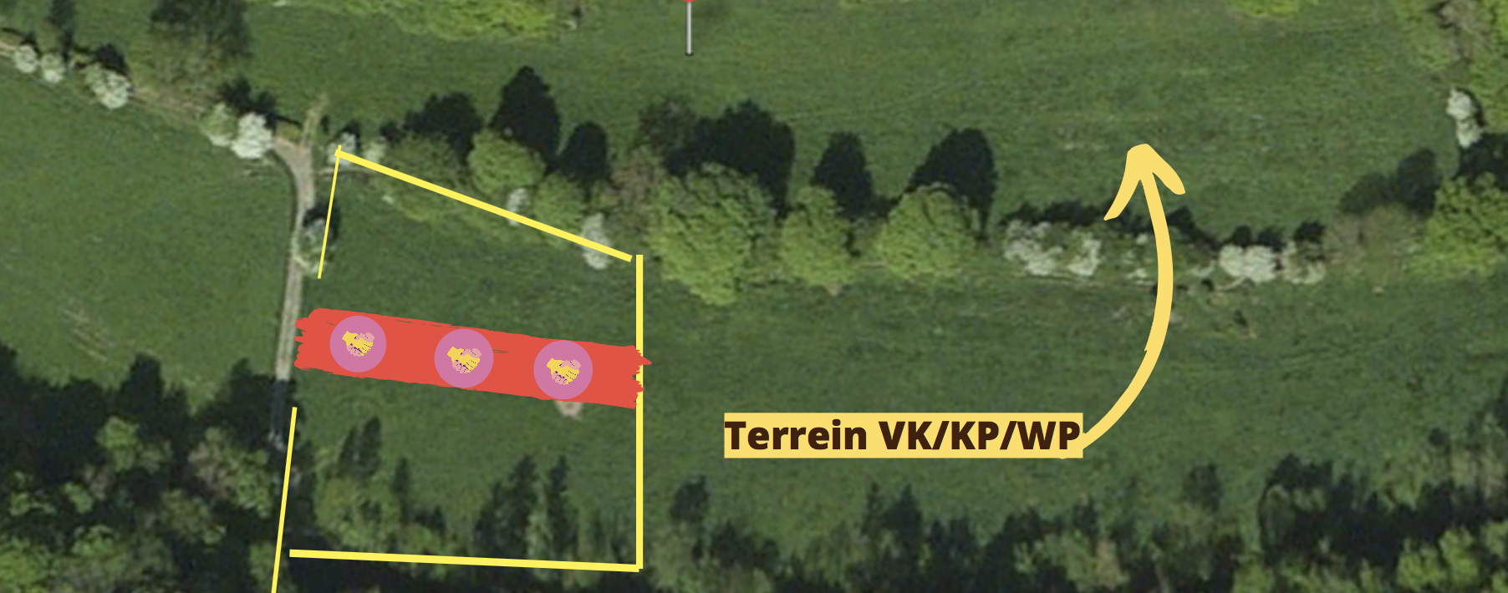
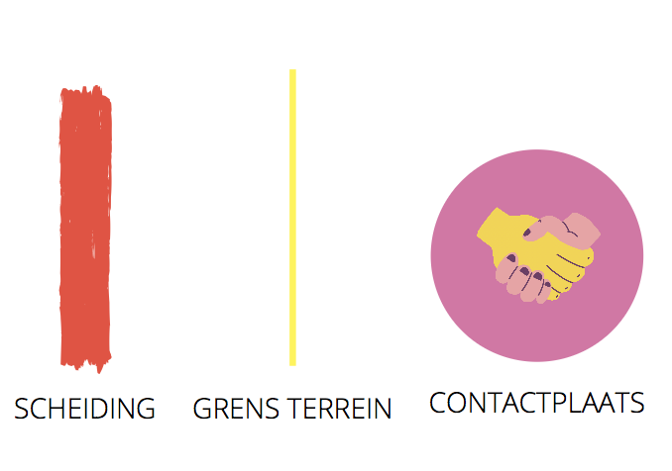
CONTACTPLAATS
Een contactplaats is voorzien met nodige afstand
Terrein 2
Familie en vrienden kunnen elkaar zien
Voor de formatie is hier tijd voor

Slide 19
FORMATIE EN VLAGGENMAST
Zelfde locatie als de contactplaats
Formatie wordt gevormd rondom de contactplaats
Automatisch afstand tussen JV’s en de rest
Avondgroet is enkel met leiding van de eigen bubbel
We zingen allemaal samen het avondlied

Slide 20
HYGIËNE - GEZONDHEID
!!HANDEN WASSEN, HANDEN WASSEN, HANDEN WASSEN!!
Handen wassen op vaste tijdstippen:
Bij het opstaan en voor het slapengaan
Voor- en na het eten (ook tussendoortje)
Voor- en na een toiletbezoek
Voor- en na de activiteit
HUDO wordt telkens voor en na gebruik ontsmet
Alsook op vaste momenten door leiding/materiaalmeesters/fouriers
Voldoende rust
Handgel en mondmasker behoren tot de waslijst
Notes:
Mondmasker aan de hals => Communicatie aan ouders

Slide 21
ER IS EEN KIND ZIEK
Bij ziekte wordt het kind in ‘quarantaine’ geplaatst. Lees: een aparte tent in een ‘quarantaine-zone’.
Bij vermoeden van corona moet het kind door de ouders opgehaald worden en moet er een test afgelegd worden.
In afwachting van die resultaten moet de volledige bubbel 1,5 meter afstand houden en mondmaskers dragen. Een test duurt max. 24h.
Bij een positieve coronatest (het kind heeft corona) moet de hele bubbel naar huis.

Slide 22
WAT ALS ER STOUTERIKKEN ZIJN? KINDEREN EN LEIDING OP DEZELFDE LIJN
Minder dan 1,5 meter afstand met andere bubbel
Opmerking leiding = leiding doet regelmatig toezicht!
Fysiek contact met andere bubbel
Notitie in het contactenlogboek (meer informatie volgt)
Aanspreken over de ernst van de regels
Meermaals fysiek contact van eenzelfde persoon
Sanctie volgt op maat van de overtreder
Sidenote: We zorgen voor een goede sensibilisering en duidelijk perspectief van het gevaar bij overtreding op maat van de tak.

Slide 23
ALGEMEEN
Vaste huisarts die we bij vermoeden van besmetting dag en nacht kunnen raadplegen
Dr. Stubbe
Komt langs op “ouderdag”
Logboek met contactsituaties en personen.
Elke bubbel heeft een fouriersploeg, voorzien van strenge maatregelen
Elke bubbel heeft een kampvuur (JV’s hebben Gijs met gitaar)
Totemisatie gaat door
Elke bubbel hebben een grote en een kleine (met WC-bril) HUDO
Verkenners gaan niet mee op voorkamp

Slide 24
KLAAR VOOR
VERTREK?

Slide 25
CONTAINERVULLING
Er is een georganiseerde regeling tussen leiding om de container veilig gevuld te krijgen en een kruising van bubbels –bij leiding- te vermijden
Kapoenen en Welpen komen hun zakken inladen op 31 juli tussen 17 en 19u
Jv’s & vk’s dragen hun zakken zelf
Afhalen kan op 16 augustus tussen 17 en 19u
De bagage ligt een week veilig, waterdicht weg

Slide 26
KAMPVERVOER
Verschillende tijdstippen per bubbel
WEEK 2: Wissel van bubbel (dat kan na een week)
Kapoenenleiding keert terug met Kapoenen
Welpenleiding gaat naar Dourbes met Welpen
Notes:
Punt 3: Ook 1-weeks leiding mee vermelden

Slide 27
KAMPVERVOER - PRAKTISCH
KAPOENEN:
Vertrek
Verzamelen aan het station van Oostende op maandag 3 augustus om 9u stipt.
Terug
Aan het station van Oostende op zondag 9 augustus om 12:16u, zonder vertraging.
WELPEN:
Vertrek
Verzamelen aan het station van Oostende op zondag 9 augustus om 13:15u stipt.
Terug
Aan het station van Oostende op zaterdag 15 augustus om 18:15u, zonder vertraging.

Slide 28
KAMPVERVOER - PRAKTISCH
JONGVERKENNERS:
Vertrek
Verzamelen aan het station van Oostende op maandag 3 augustus om 8u stipt.
Terug
Aan het station van Oostende op zaterdag 15 augustus om 16:15u, zonder vertraging.
VERKENNERS:
Vertrek
Verzamelen aan het station van Oostende op maandag 3 augustus om 9u stipt.
Terug
Aan het station van Oostende op zaterdag 15 augustus om 18:15u, zonder vertraging.

Slide 29
ALGEMENE
KAMPZAKEN

Slide 30
DO’S EN DON’TS
Tips
Alles waterdicht
Geen valiezen op wielen
Vuilniszak is geen volwaardige zak
JV’s & VK’s: sterke trekrugzak
Overlopen van hun zak
Overal naam op zetten!!
Slaapzak aan maat aanpassen
Veldbed (kapoenen/welpen)
Orde en netheid
MILIEUVRIENDELIJKE ZEEP! (voor de rivier!)

Slide 31
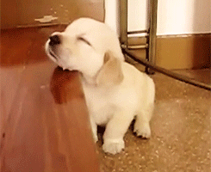
DAGINDELING
07.45u: Wekdienst​
08.00u: Ontwaakformatie, ontbijt en wassen​
10.00u: Ochtendformatie en aanvang activiteit​
12.00u: Middageten en platte rust​
14.00u: Middagformatie en start middagactiviteit​
16.00u: Vieruurtje
18.00u: Avondeten​
20.00u: Avondformatie, winkeltje en avondactiviteit​
21.00u of 22.00u: taptoe

Slide 32
DAGINDELING - SIDENOTE
Nachtrust is heel belangrijk, zeker nu, we houden hier extra rekening mee:
Streng op het slaapuur
Middagdutjes
Voldoende rusttijd

Slide 33
ZAKGELD
Poef wordt op het einde van het kamp uitgerekend en het kind krijgt het verschil terug. ​
Kapoenen & Welpen: 10 euro (2 dingen van het winkeltje per dag + postzegels)​
Dit jaar geen tweedaagse :( Rondlopen in de Colruyt gaat helaas niet.
JV’s & VK’s: 20/30 euro zeker genoeg. Mogen extra dingen uit het winkeltje
Dit wordt ook op het einde afgerekend!

Slide 34
ALGEMENE AFSPRAKEN
Geen elektronica (mp3’s, gsm's, …)​
Geen wapens​
Beperkt snoepgoed​
Specifieke afspraken worden ter plaatse toegelicht​
Gezond verstand​

Slide 35
POST
Enveloppen meegeven met adressen op​
Brieven en postzegels kunnen ter plaatse gekocht worden.​
Contactadres staat in ‘t Seintje

Slide 36
NOODNUMMER
Enkel in geval van nood!
Kampterrein Kapoenen/Welpen/Verkenners:
Chiara: 0497 12 59 19
Persoon 2:
Kampterrein Jongverkenners:
Gijs: 0476 80 74 28
Persoon 2:

Slide 37
INSCHRIJVEN

Slide 38
INSCHRIJVINGEN
De meeste kinderen kunnen mee op kamp.
Door grote groepen moeten er selecties gemaakt worden. Die verlopen volgens deze criteria:
Grootst aantal aanwezigheden (inzet wordt beloond)
Broers/zussen
Kwetsbare kinderen, aandacht op jongsten
Bij ex-aequo: snelheid van inschrijving
Bij verzwakt immuunsysteem (astma,…)
Enkel mee op kamp mits goedkeuring en attest van huisarts
Eindverantwoordelijkheid voor inschrijving ligt bij de ouders

Slide 39
QUANTO COSTA?
Kapoenen/Welpen: 100 euro
JV’s & VV’s: 175 euro
Kleine opslag van vijf euro: extra kosten + geen inkomsten
Er is een sociaal tarief via Scouts & Gidsen!
Vraag dit aan Gijs of Chiara
groepsleiding@scouts-sintjan.be
Gijs: 0476 80 74 28
Chiara: 0479 12 59 19

Slide 40
INSCHRIJVINGEN
29 JUNI: Start van de ‘wachtrij inschrijvingen’
2 JULI 15u: Einde ‘wachtrij inschrijvingen’
3 JULI: Wie niet mee kan krijgt een telefoontje. Wie mee kan krijgt een mail met verdere instructies.
5 JULI: Opening inschrijving voor wie mee gaat
Wat moet er gebeuren?
Inschrijving via Forms
Betaling
NIEUWE medische fiche

Slide 41
INSCHRIJVINGEN
12 JULI: Einde inschrijving = Betaald + Medische fiche ontvangen
Betalen via overschrijving (zie Kampseintje)
Medische fiche mailen naar secretariaat@scouts-sintjan.be
Is je inschrijving niet volledig: Achteraan de wachtlijst
Kinderen die geweigerd werden krijgen hier voorrang en kans om in te schrijven
Zodra je inschrijving volledig is mag je een bevestigingsmail verwachten

Slide 42
Vragen?
Surf naar de bovenstaande link en stel je vraag

